Slide 1
分享：编写可维护的代码

Slide 2
问题：哪段代码更易维护？
int a = 3;
int b = 5;
int temp = a;
a = b;
b = temp;
a = a + b;
b = a - b;
a = a - b;
不要炫技（除非必要）

Slide 3
可维护性定义
软件的可维护性是指理解、改正、改动、改进软件的难易程度。
可理解性/可读性
是否有一致的文档
是否有适当的注释
命名是否规范
功能拆分是否合理
可修改性/可扩展性
设计是否足够/过于抽象
使用数据是否可以扩展
扩展代码是否容易
修改代码是否容易
可测试性 是否容易测试
关注人的因素
必要的规范和制度
关注过程

Slide 4
关注你的技艺（Care Your Craft）
思考你的工作(Think, about your work)
投资自己，关注自己的成长
面对问题，不恐慌（Don’t Panic）
估算你的工作，并验证你的估算
为自己的作品署名（Sign Your work）

Slide 5
开发过程（一） 关于设计
开发是设计的实际开始
早重构，常重构（Refactoring）
贴近问题领域设计（DDD）
抽象而形象的设计，抽象比细节更长久
职责驱动设计（RDD）
为测试而设计，设计测试接口（TDD）
高内聚，低耦合
对扩展开放，对修改封闭
为易变点而设计

Slide 6
开发过程（二）编码过程
使用断言，记录有意义的日志
编写可重入的代码
编写正交的代码（一个方法/函数只做一件事）
一个方法/函数的实现只面对同一层次的细节
编写小而美的代码
不要重复自己（Don’t Repeat Yourself）的编码
适量的有意义的注释，用自解释的命名代替注释
消除代码的坏味道

Slide 7
开发过程（三）关于测试
测试通过才是开发完成
自己觉得有问题的地方，就一定有问题
调试也是一种测试
尽早测试，经常测试，无情的测试
单元测试
集成测试/持续集成
自动化测试

Slide 8
规范与流程
参与制定，并遵守编码规范
持续改进流程、规范

Slide 9
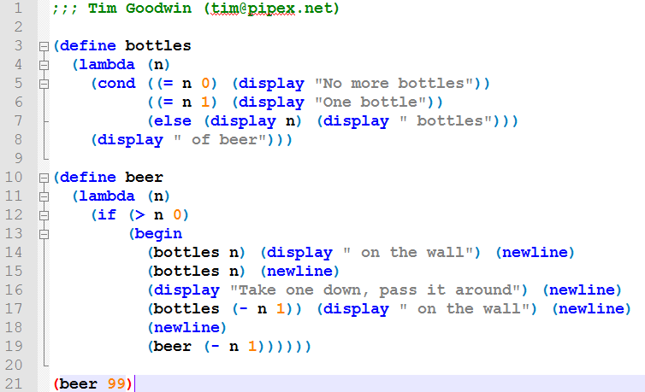

Slide 10
END

